Slide 1
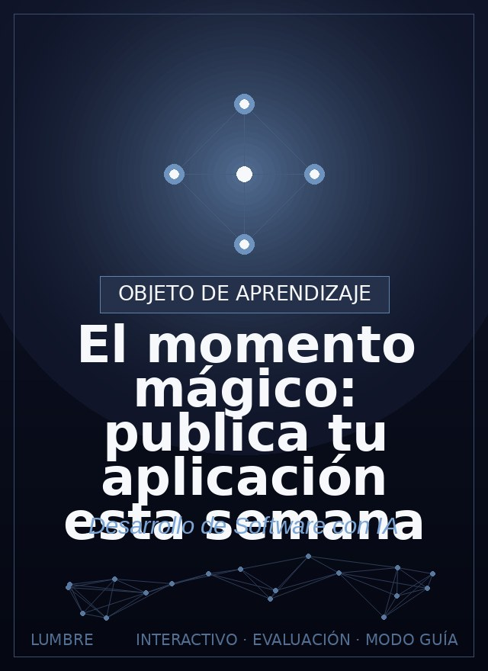
El momento mágico:
publica tu aplicación
esta semana
Roadwise Consulting
Ejecutar el checklist completo de publicación: base de datos, variables, certificado, prueba en vivo.
Ver el OA en tecnologia.lumbre.lat
Notes:
Objeto de aprendizaje de Lumbre · Roadwise Consulting
Enlace: https://tecnologia.lumbre.lat/object/fsi-m17-oa03

Slide 2
Acerca de este OA · 1 de 2
Objetivo
Ejecutar el checklist completo de publicación: base de datos, variables, certificado, prueba en vivo.
Descripción
Este es el OA que da sentido al curso entero: tu aplicación, en internet, con un enlace que puedes mandar por WhatsApp. No es un golpe de suerte ni un copy-paste de tutorial: es un checklist de nueve pasos donde la IA ejecuta y tú verificas uno a uno. Si seguiste M11 (seguridad), M12 (depuración) y M16 (pruebas), publicar será la suma de todo eso, no un salto al vacío.
El momento mágico: publica tu aplicación esta semana
2 / 17
Notes:
Enlace al OA: https://tecnologia.lumbre.lat/object/fsi-m17-oa03

Slide 3
Acerca de este OA · 2 de 2
Autoría: Roadwise Consulting
Etiquetas: despliegue · produccion · checklist · variables de entorno · publicar
El momento mágico: publica tu aplicación esta semana
3 / 17
Notes:
Continuación de «Acerca de este OA» (2 de 2).

Slide 4
Publicar es un proceso, no un momento de suerte
En tu máquina funciona; en internet «depende». La diferencia no es magia: son nueve detalles que en local están resueltos sin que te hayas dado cuenta (la base de datos que ya estaba corriendo, las variables del .env, la ruta de los archivos). El checklist los hace explícitos uno a uno. Regla de oro: cada paso termina con una verificación que tú ves con tus ojos, no con «la IA dijo que listo».
El momento mágico: publica tu aplicación esta semana
4 / 17

Slide 5
Las tres estaciones del despliegue · 1 de 2
Escena 1
Preparar
código listo para producción: base real, variables fuera del código, pruebas verdes.
tu app sin muletas locales
Escena 2
Instalar
la IA configura servidor, base de datos, dominio y certificado; tú revisas cada bloque.
piezas en la nube
El momento mágico: publica tu aplicación esta semana
5 / 17
Notes:
Explicación visual del OA (escenas en orden). Enlace: https://tecnologia.lumbre.lat/object/fsi-m17-oa03

Slide 6
Las tres estaciones del despliegue · 2 de 2
Escena 3
Encender
prueba en vivo: abrir desde el celular, datos reales, errores a la vista.
enlace en el mundo
El momento mágico: publica tu aplicación esta semana
6 / 17
Notes:
Continuación de «Las tres estaciones del despliegue» (2 de 2).

Slide 7
El checklist de nueve pasos
Ningún paso se «da por hecho»: se señala con evidencia. Si uno falla, vuelves solo a ese, no al principio.
El momento mágico: publica tu aplicación esta semana
7 / 17
Notes:
Título completo de la tabla que sigue.

Slide 8
Tabla · 1 de 3
# | Paso | Verificación con tus ojos
1 | Pruebas verdes en la máquina local (M16) | suite completa ejecutada ahora, no «hace dos días»
2 | Variables de producción en el servidor, NUNCA en el código (M11) | el .env del servidor existe y tu repo NO contiene secretos
3 | Base de datos real creada con usuario de solo lo necesario | la app escribe y lee; un error intencional muestra 500 limpio
El momento mágico: publica tu aplicación esta semana
8 / 17
Notes:
Tabla del OA: Tabla
Enlace: https://tecnologia.lumbre.lat/object/fsi-m17-oa03

Slide 9
Tabla · 2 de 3
# | Paso | Verificación con tus ojos
4 | Migraciones aplicadas sobre la base vacía | las tablas existen con el esquema que tú revisaste (M08)
5 | Backend corriendo como servicio que renace al reiniciar | reinicias el servidor y la app sigue respondiendo sola
6 | Frontend servido y apuntando al backend correcto | navegas por el dominio, no por la IP local
7 | Certificado https y redirección forzada (OA anterior) | abres http y te lleva solo al https con candado
El momento mágico: publica tu aplicación esta semana
9 / 17
Notes:
Tabla del OA: Tabla
Enlace: https://tecnologia.lumbre.lat/object/fsi-m17-oa03

Slide 10
Tabla · 3 de 3
# | Paso | Verificación con tus ojos
8 | Backup automático programado desde el día uno (M11) | script de respaldo ejecutado y copia visible fuera del servidor
9 | Ruta de errores registrando (M12) | provocas un fallo y lo ves escrito en el log con fecha
El momento mágico: publica tu aplicación esta semana
10 / 17
Notes:
Tabla del OA: Tabla
Enlace: https://tecnologia.lumbre.lat/object/fsi-m17-oa03

Slide 11
El prompt de despliegue por bloques · 1 de 2
texto
Vamos a desplegar mi app en mi VPS/plataforma (te paso los acces
os por variables, no en este chat).\nHazlo POR BLOQUES, parada t
ras cada uno, con la verificacion que debe ver el humano:\n\nBLO
QUE A: preparar artefacto de produccion (sin dependencias de des
arrollo, .env de ejemplo).\nBLOQUE B: base de datos real + usuar
io con permisos minimos + migraciones.\nBLOQUE C: servir backend
El momento mágico: publica tu aplicación esta semana
11 / 17

Slide 12
El prompt de despliegue por bloques · 2 de 2
como systemd/PM2 con reinicio automatico.\nBLOQUE D: servir fro
ntend + proxy al backend en el servidor web.\nBLOQUE E: https co
n renovacion automatica y redireccion forzada.\nBLOQUE F: backup
automatico diario fuera del servidor + prueba de restauracion.\
nBLOQUE G: logs de errores en archivo con rotacion.\n\nEn cada b
loque: (1) que vas a hacer y porque, (2) ejecutas, (3) te detien
es y me das la prueba visible\npara que yo confirme antes del si
guiente bloque. Si algo no estoy seguro, lo dejamos y lo anoto.
El «para y espero tu confirmación» es la diferencia entre desplegar y rezar. Cada bloque pequeño limita el daño posible y te deja verificar con lo que ya sabes: el protocolo de debugging si algo explota.
El momento mágico: publica tu aplicación esta semana
12 / 17
Notes:
Continuación de «El prompt de despliegue por bloques» (2 de 2).

Slide 13
La prueba de fuego: el mundo real
Cuando el checklist termine, haz las cuatro cosas que tus usuarios harán y ninguna igual a tu entorno de desarrollo: ábrela desde tu celular con datos móviles (no tu wifi), crea un registro completo con un humano real (mándaselo a un amigo), escribe un email inválido a propósito (¿el validador vive?), y mata tu servidor (reinicio: ¿renace solo?). Si las cuatro pasan, no es que «funcionaba en local»: es que funciona.
El momento mágico: publica tu aplicación esta semana
13 / 17

Slide 14
Actividad 1 · Opción múltiple
Sección: Prueba
Terminaste el bloque C (backend como servicio) y la IA dice «todo desplegado, listo». Según la regla de oro del OA, ¿qué haces?
A) Continuar al bloque D: la IA ya verificó.
B) Detenerte: pedir la prueba visible del C, ejecutarla tú y confirmarla antes de seguir.
C) Reiniciar todo el despliegue por seguridad.
D) Subir el siguiente bloque y probar todo al final.
El momento mágico: publica tu aplicación esta semana
14 / 17
Notes:
Solución: B) Detenerte: pedir la prueba visible del C, ejecutarla tú y confirmarla antes de seguir.
Explicación: Confía, pero verifica bloque a bloque: la evidencia es el fuelle del progreso.
Evidencia: La regla de oro: cada paso termina con verificación propia, no con la palabra de la IA. «Al final probamos todo» acumula riesgo sin poder atribuir qué bloque falló: el error llega sin dueño y la depuración se vuelve arqueología.
Enlace al OA: https://tecnologia.lumbre.lat/object/fsi-m17-oa03

Slide 15
Actividad 2 · Verdadero o falso
Sección: Prueba
El backup automático (paso 8) puede posponerse «hasta que tenga usuarios reales».
A) Verdadero
B) Falso
El momento mágico: publica tu aplicación esta semana
15 / 17
Notes:
Solución: Falso
Explicación: Producción sin respaldo es un incidente en pausa.
Evidencia: El respaldo protege desde el primer dato: sin él, el primer incidente borra tu proyecto y tu credibilidad. Configurar el backup el día uno es la política de M11 en acción — y con la IA, cuesta minutos.
Enlace al OA: https://tecnologia.lumbre.lat/object/fsi-m17-oa03

Slide 16
Actividad 3 · Detective de errores
Sección: Detecta el despliegue inseguro
Un alumno comparte su «checklist» de publicación. Señala el paso que pone en riesgo sus datos:
A) Subió el .env de producción al repositorio privado «para tenerlo de respaldo».
B) Configuró el servicio backend con reinicio automático.
C) Provocó un error y revisó el log con marca de tiempo.
D) Abrió la app desde su celular con datos móviles.
El momento mágico: publica tu aplicación esta semana
16 / 17
Notes:
Solución: A) Subió el .env de producción al repositorio privado «para tenerlo de respaldo».
Explicación: Repositorio privado no significa protegido: secretos versionados se filtran por compartidos, forks, tokens o una simple confusión. El respaldo del .env es la plantilla sin valores; los valores reales solo viven en el servidor.
Evidencia: Un secreto copiado a otro lugar es un secreto multiplicado.
Enlace al OA: https://tecnologia.lumbre.lat/object/fsi-m17-oa03

Slide 17
Actividad 4 · Reflexión
Sección: Detecta el despliegue inseguro
Programa tu despliegue para esta semana con el prompt de bloques. Mándate el enlace a ti mismo por WhatsApp y abre la app desde datos móviles. Esa notificación es tu graduación práctica del módulo.
Pista: La app que vive en tu portátil es tuya; la que vive en un enlace es de quien la use.
Pregunta abierta · las respuestas personales no se incluyen en esta exportación.
El momento mágico: publica tu aplicación esta semana
17 / 17
Notes:
Reflexión del OA: Programa tu despliegue para esta semana con el prompt de bloques. Mándate el enlace a ti mismo por WhatsApp y abre la app desde datos móviles. Esa notificación es tu graduación práctica del módulo.
No se exportan respuestas personales.
Enlace: https://tecnologia.lumbre.lat/object/fsi-m17-oa03

